Slide 1


JAVA集合
-应晓川
-2017.09.25

Slide 2
目录
1
JAVA集合框图
2
常用的List集合
3
常用的Map集合
4
常见的坑
5
微信公众号开发过程

Slide 3
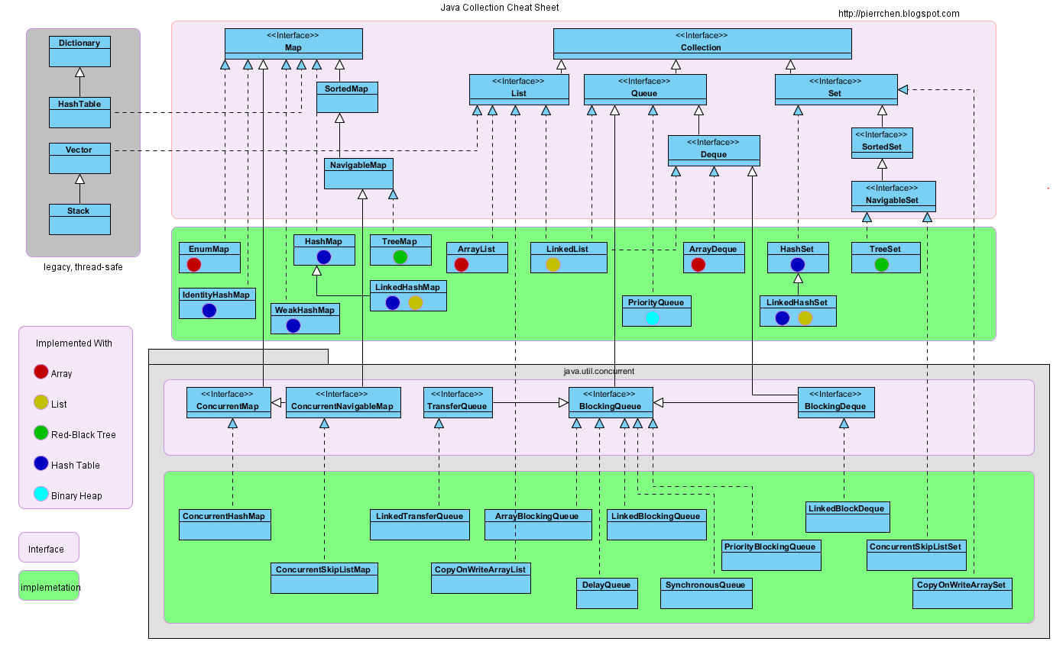
JAVA集合框图

Slide 4
JAVA集合
一、依照实现接口分类
实现List接口的有：ArrayList、LinkedList
实现Map接口的有：EnumMap、IdentityHashMap、HashMap、LinkedHashMap、WeakHashMap、TreeMap
实现Set接口的有：HashSet、LinkedHashSet、TreeSet
实现Queue接口的有：PriorityQueue、LinkedList、ArrayQueue

Slide 5
JAVA集合
一、依据底层实现的数据结构分类
底层以数组的形式实现：EnumMap、ArrayList、ArrayQueue
底层以链表的形式实现：LinkedHashSet、LinkedList、LinkedHashMap
底层以散列表的形式实现：HashMap、HashSet、LinkedHashMap、LinkedHashSet、WeakHashMap、IdentityHashMap
底层以红黑树的形式实现：TreeMap、TreeSet
底层以二叉堆的形式实现：PriorityQueue

Slide 6
标题
四、ArrayList与LinkedList的区别
结构上的区别：
1）ArrayList底层是固定数组形式
2）LinkedList底层是双向链表形式
2. 用法上的区别：
1）ArrayList偏向遍历查询，更新修改可能会复制数据到新的数组
2）LinkedList偏向更新插入，查询
3. 如何选择：
1）绝大多数情况下建议用ArrayList，并需要初始化集合的大小
2）极少的情况下用LinkedList：
1.元素超大在万的级别以上，并且是在集合前部频繁添加删除
2.元素较大在万级别内，并且频繁添加删除，查询极少
3.

Slide 7
常见的坑
一、自己的坑自己埋
在迭代器中删除元素不要用数组的引用变量来操作
Collection<ListSub> l2 = new ArrayList<>(2);
l2.add(new Keng(“一号坑", "03"));
l2.add(new Keng(“二号坑", "04"));
for (Iterator iterator = l2.iterator(); iterator.hasNext();) {
ListSub listSub = (ListSub) iterator.next();
if( listSub.name.equals("二号坑") ){
l2.remove(listSub);
//iterator.remove();
}
}
报异常
Exception in thread “main” java.util.ConcurrentModificationException
异常出处：
final void checkForComodification() {
if (modCount != expectedModCount)
throw new ConcurrentModificationException();
}

Slide 8
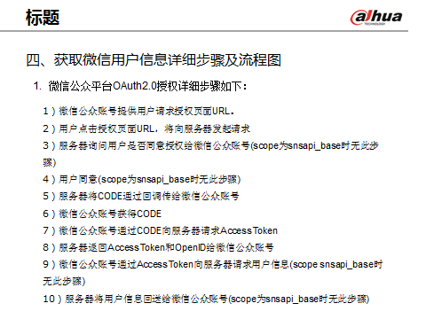
标题
四、获取微信用户信息详细步骤及流程图
微信公众平台OAuth2.0授权详细步骤如下：
1）微信公众账号提供用户请求授权页面URL。
2）用户点击授权页面URL，将向服务器发起请求
3）服务器询问用户是否同意授权给微信公众账号(scope为snsapi_base时无此步骤)
4）用户同意(scope为snsapi_base时无此步骤)
5）服务器将CODE通过回调传给微信公众账号
6）微信公众账号获得CODE
7）微信公众账号通过CODE向服务器请求Access Token
8）服务器返回Access Token和OpenID给微信公众账号
9）微信公众账号通过Access Token向服务器请求用户信息(scope snsapi_base时无此步骤)
10）服务器将用户信息回送给微信公众账号(scope为snsapi_base时无此步骤)

